Slide 1
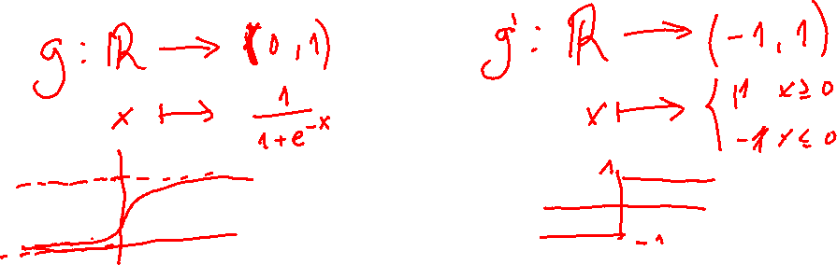
Machine Learning – Support Vector Machines

Slide 2
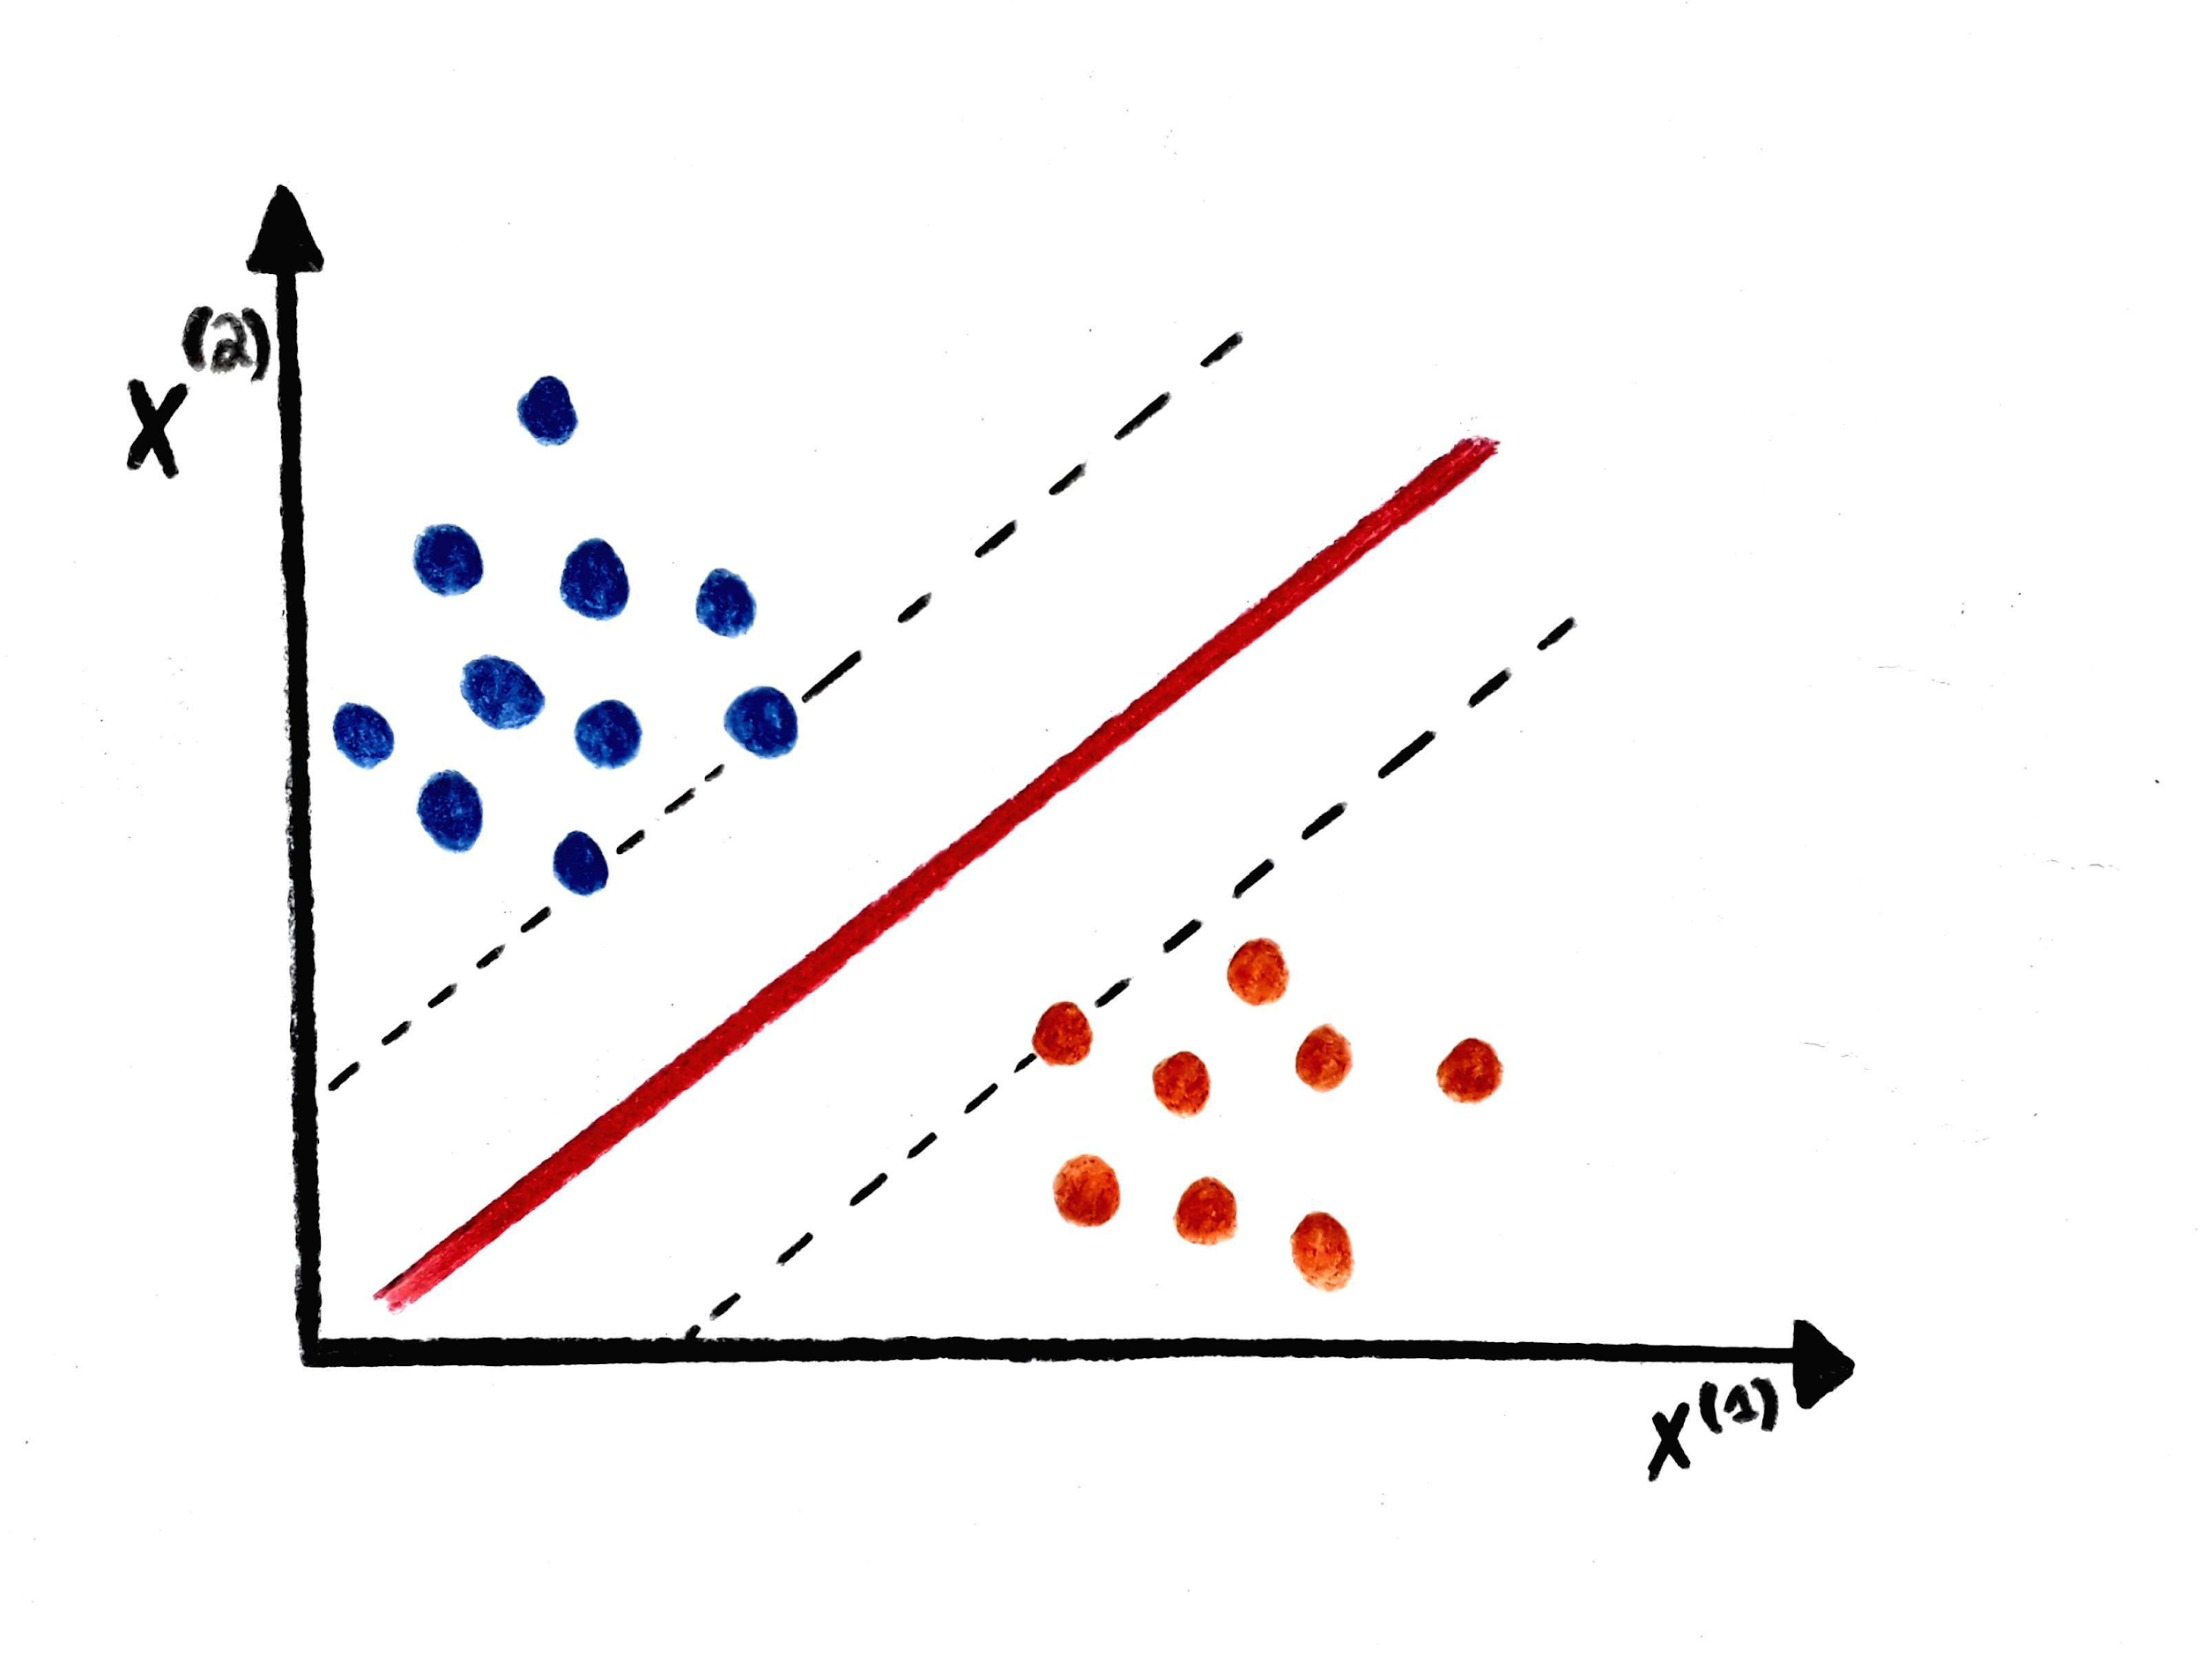
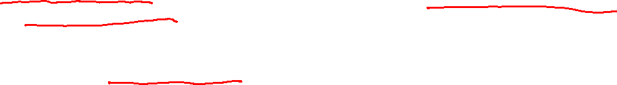
Definición
Algoritmo supervisado de Machine Learning capaz de resolver problemas lineales, no lineales, de clasificación y regresión.
Es uno de los modelos más utilizados debido a su versatilidad y precisión.
Son algoritmos sensibles al escalado, por lo que se suelen estandarizar antes del entrenamiento.

Slide 3
Linear
Support Vector Classifier

Slide 4

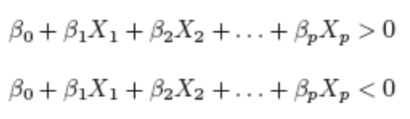
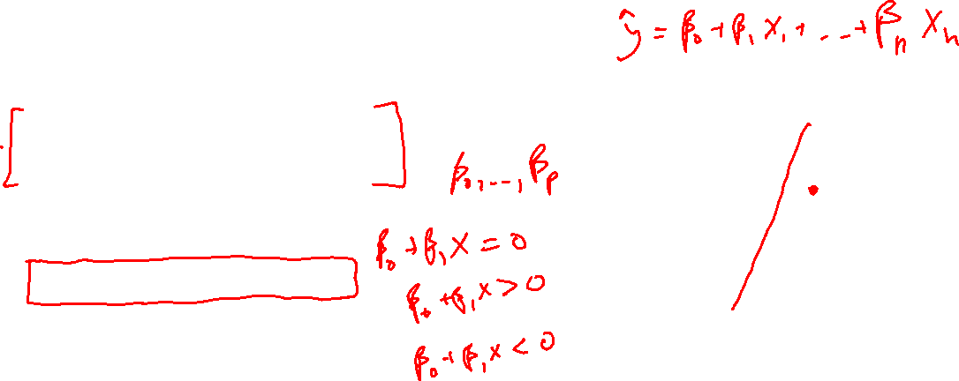
Hiperplano
Es un subespacio plano y afín (no tiene por qué pasar por el origen), de dimensión p-1, que divide el espacio en dos mitades
Todos los puntos que caigan en el hiperplano cumplirán:
O caerán a un lado u otro del hiperplano:

Slide 5
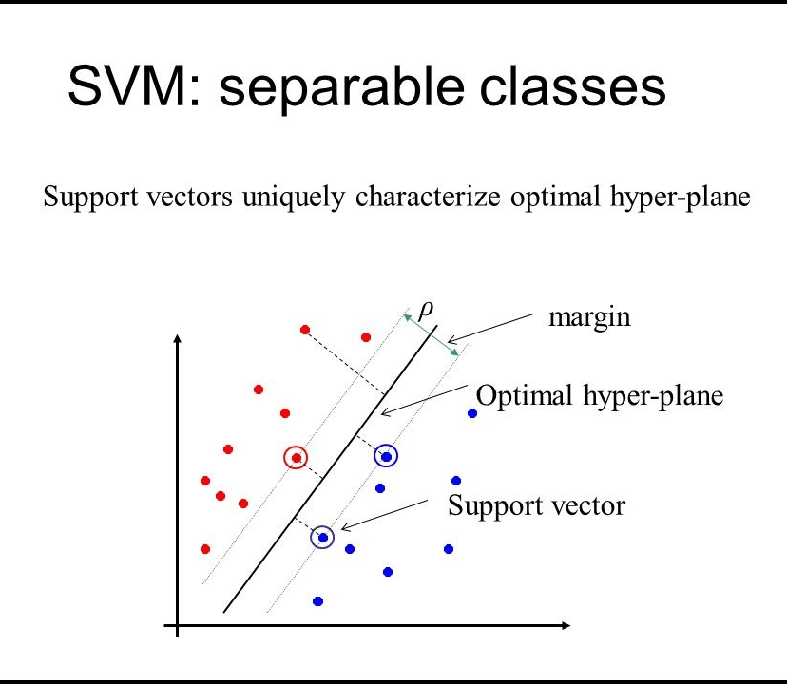
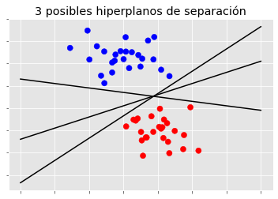
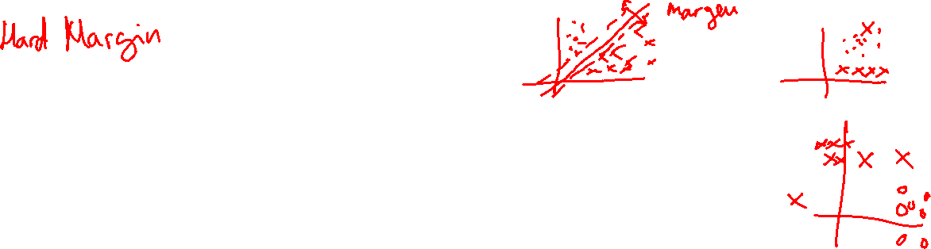
Hiperplano óptimo
Para un problema de clasificación binaria con buena separación de las clases, existen infinitos hiperplanos que los separen, pero solo un hiperplano óptimo que maximiza la distancia entre las observaciones y el hiperplano.
Hiperplano óptimo
Aquel que tenga la mayor distancia mínima de las observaciones al hiperplano, el mayor margen.
Support Vector
Son los vectores que aguantan (soportan) al hiperplano óptimo de separación. Si estos cambian, el hiperplano también lo hará. El movimiento del resto de observaciones no tiene impacto.
Optimización Dual

Slide 6
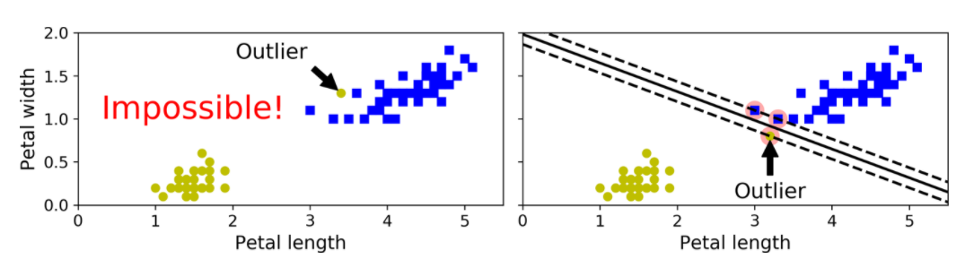
Hard margin classifier
Son los clasificadores que utilizan un hiperplano óptimo. Presentan ciertos problemas:
Son sensibles a overfitting
Funcionan si los datos están linealmente separados
Muy sensible a outliers

Slide 7
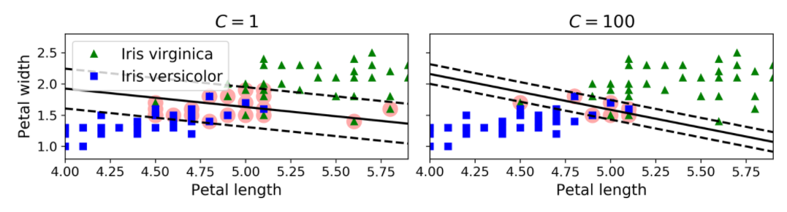
Soft margin classifier
Hiperplano que no separa perfectamente las clases, permitiendo que algunas observaciones caigan del lado incorrecto.
Ahora los support vectors serán tanto los que se encuentren en el margen como los que violen el margen.
Esta flexibilidad se controla mediante C. Cuanto menor es C, más es la flexibilidad/tolerante es mi modelo, y por tanto generalizará mejor. Más robusto, y por tanto, menos overfitting. Bias vs Variance.

Slide 8
Nonlinear
Support Vector Classifier

Slide 9
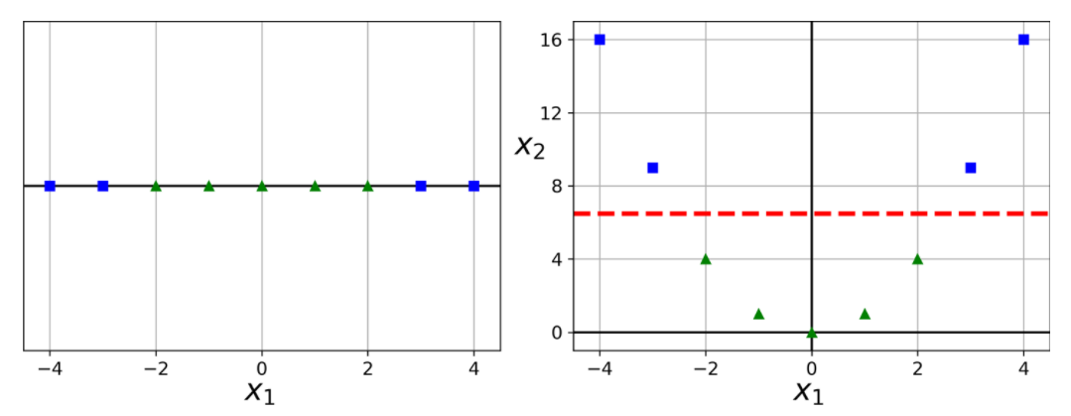
Nonlinear SVC
Los SVC lineales funcionan muy bien, pero para problemas lineales, que en la vida real son problemas poco frecuentes.
Una posible solución es introducir nuevas features polinómicas (feature expansion). El problema es que las regresiones polinómicas no se adaptan bien a datasets complejos, y le añaden demasiada compejidad al modelo, provocando que sea muy lento y podamos caer en overfitting.

Slide 10
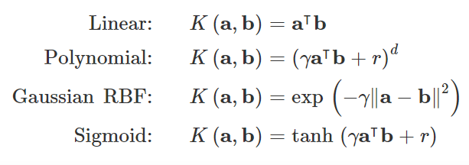
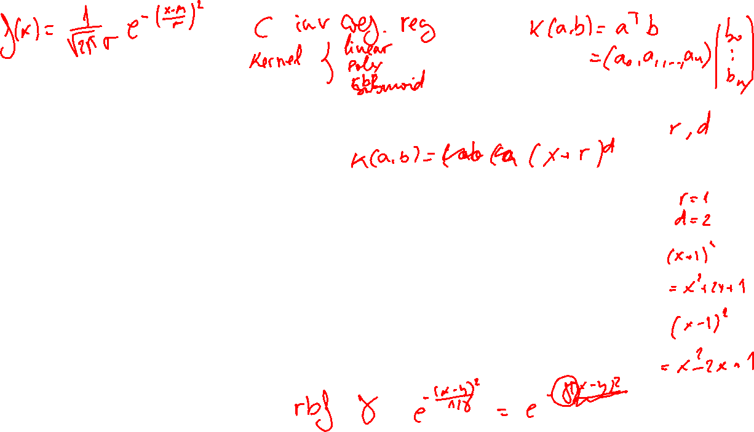
kernels
Para el caso del kernel polinómico, podemos obtener el mismo resultado que añadiendo features polinómicas, pero realmente sin que las estemos añadiendo. Esta simulación es lo que se conoce como kernel trick. Son funciones que devuelven el product escalar de dos vectores , realizado en un nuevo espacio dimensional.
Kernels
¿Cuándo usar un kernel u otro? Probar siempre primero con el lineal (LinearSVC más rápido que SVC(linear)). Si el set de datos no es muy grande, prueba con Gaussian RBF (Radial Basis Function) y el Polynomial, que dan buenos resultados.

Slide 11
Support Vector Regression

Slide 12
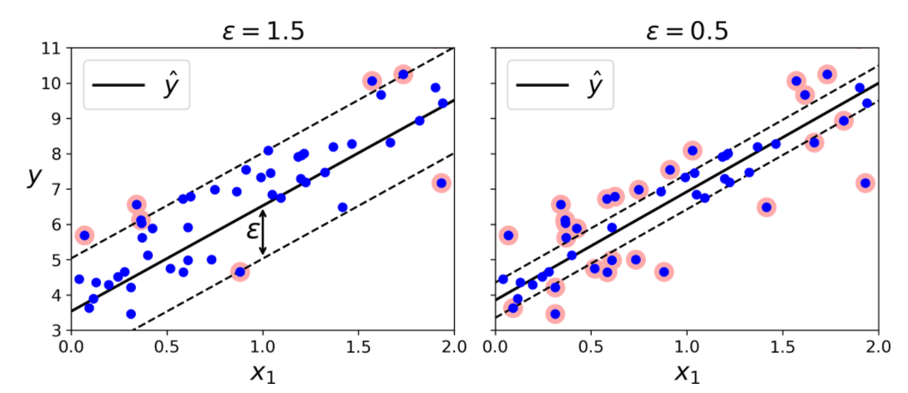
Support Vector Regression
Podemos utilizar SVM para algoritmos de regresión. A diferencia de clasificación, el objetivo es el inverso, SVM Regression intenta ajustarse al máximo para que abarque la mayor cantidad de muestras.
La anchura de los márgenes la controlaremos con el hiperparámetro ε, que es la tolerancia, cuanto más bajo, peor generalizará.
También podemos usar kernels para problemas no lineales.

Slide 13
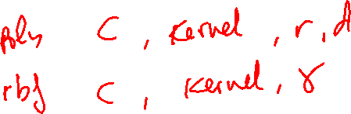
Ventajas
Desventajas
Efectivo con muchas features
Eficaz computacionalmente
Varios kernels para varios problemas
Clasificación/Regresión
Robustos frente overfitting
Robustos frente outliers
Mal performance si nº features > nº samples
Hay que realizar mucha combinatoria de kerneles e hiperparámetros para conseguir el modelo óptimo
Es caja negra

